Slide 1

Рекурсивна числова редица

Slide 2
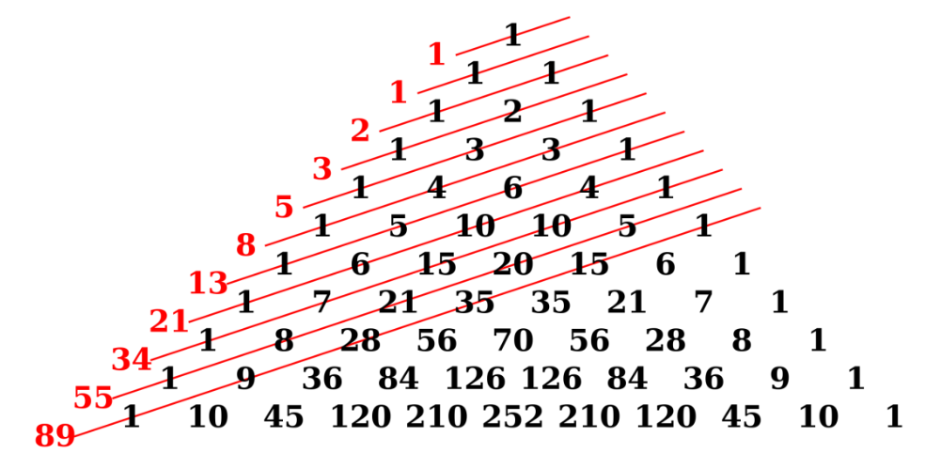
Числата на Фибоначи
Notes:
Рекурсивната числова редица представлява последователност от числа, при която всеки следващ елемент се изчислява въз основа на един или няколко предходни елемента чрез зададена математическа формула. Редица на Фибоначи започва с две начални стойности, 0 и 1, като всеки следващ елемент е сбор от двата предходни.

Slide 3

Алгоритъм на Dijkstra
Notes:
Алгоритъмът на Дейкстра е метод за намиране на най-краткия път от един начален връх до всички останали върхове в граф с неотрицателни тегла на ръбовете.

Slide 4

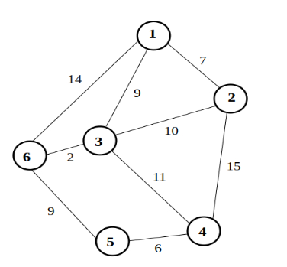
Enhancing your presentation
Notes:
Граф:
Графът е математическа структура, състояща се от множество върхове и ръбове, които ги свързват.
В случая този граф е тежестен граф, защото всеки ръб има определена стойност, представена чрез число.
Върхове (възли):
Върховете са кръговете, номерирани с числа (1, 2, 3, 4, 5, 6).
Те представляват точките в графа, които могат да бъдат свързани чрез ръбове.
Ръбове:
Ръбовете са линиите, които свързват два върха. Например, ръбът между върховете 1 и 2 има тежест 7.
Всеки ръб може да има посока или да е без посока. В случая графът е неориентиран, защото ръбовете нямат зададена посока.
Тежест на ръб:
Това е числото, написано върху ръба. То показва разхода или разстоянието за преминаване между два върха. Например, преминаването между върховете 3 и 6 струва 2 (тежестта на ръба).

Slide 5
Effective delivery techniques
This is a powerful tool in public speaking. It involves varying pitch, tone, and volume to convey emotion, emphasize points, and maintain interest.
Pitch variation
Tone inflection
Volume control
Effective body language enhances your message, making it more impactful and memorable.
Meaningful eye contact
Purposeful gestures
Maintain good posture
Control your expressions

Slide 6
Navigating Q&A sessions
Know your material in advance
Anticipate common questions
Rehearse your responses
Maintaining composure during the Q&A session is essential for projecting confidence and authority. Consider the following tips for staying composed:
Stay calm
Actively listen
Pause and reflect
Maintain eye contact

Slide 7

Въпроси?
Notes:
Каква е ролята на тежестите в граф? Очакван отговор: Тежестите в граф показват разхода, разстоянието или времето, необходимо за преминаване между два върха, свързани с даден ръб. Те се използват за изчисляване на най-краткия или най-евтиния път в графа.
Как се представя рекурсивна числова редица с матрици? Очакван отговор: Рекурсивна числова редица може да се представи чрез матрица. Вместо да се пресмятат последователно, стойностите на редицата могат да се изчисляват чрез умножение на матрица с вектор, който съдържа предходните стойности на редицата, за да постигнем максимална бързина на процеса, което е от съществено значение.

